Slide 1
Biosinteza proteinov - nadaljevanje -
Voet 3: poglavje 32
Stryer 5: poglavje 29
Krebs 3: poglavje 24

Slide 2
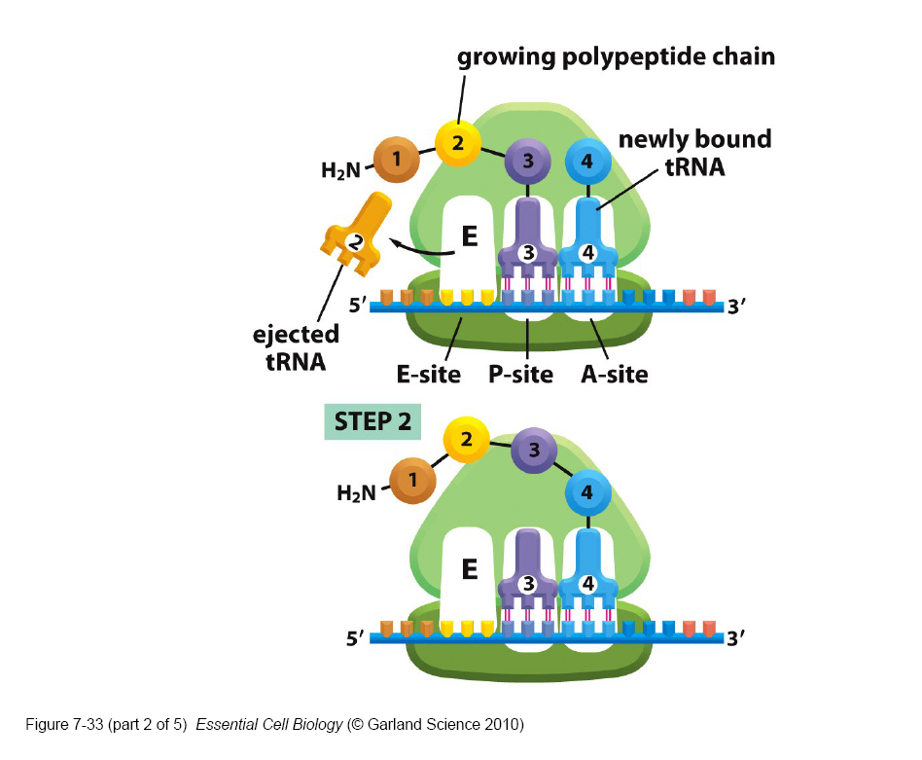
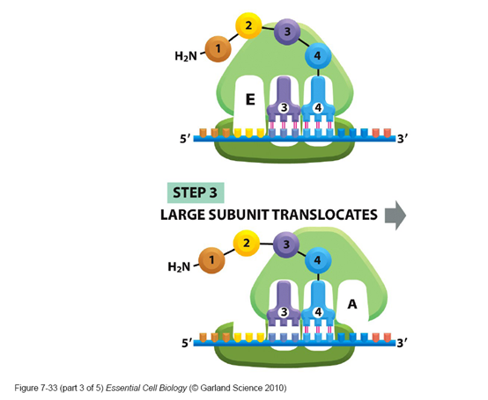
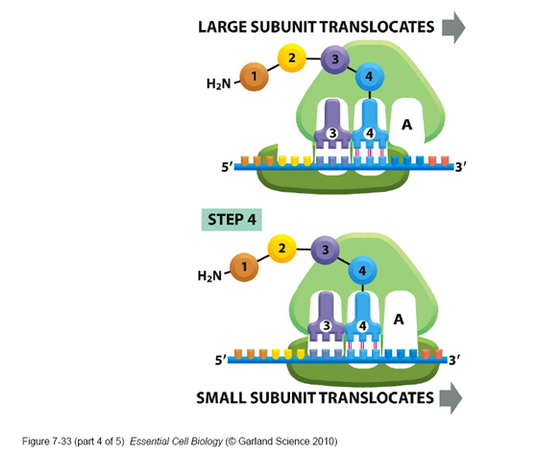
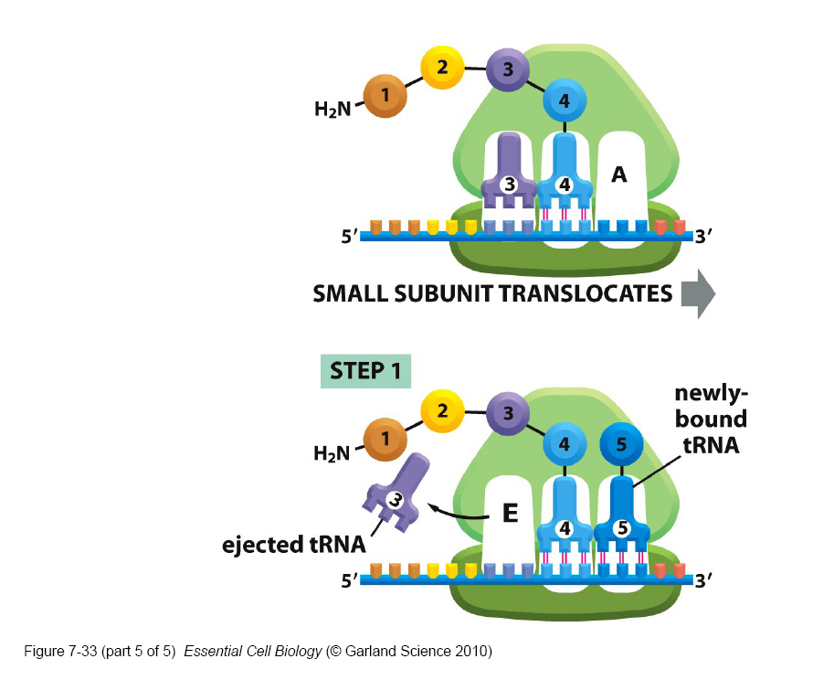

Slide 3
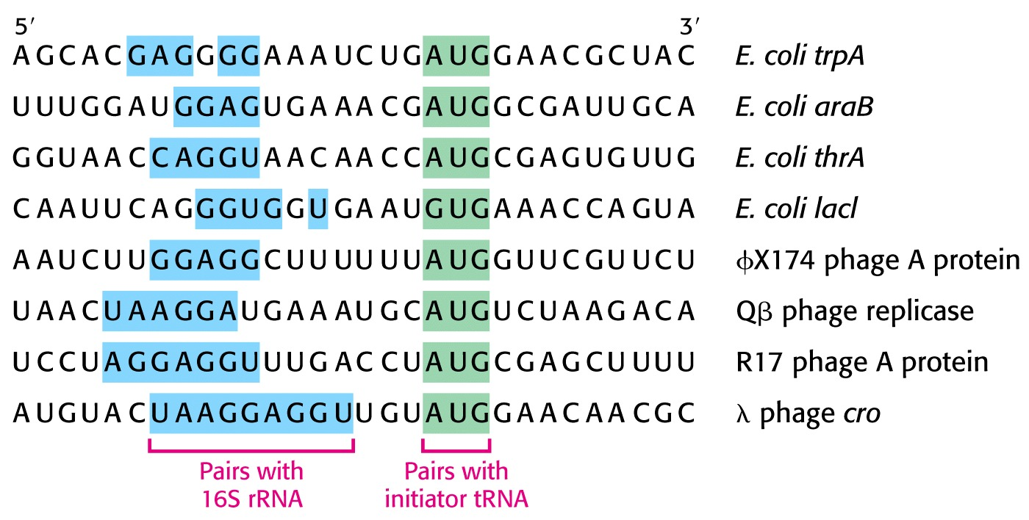
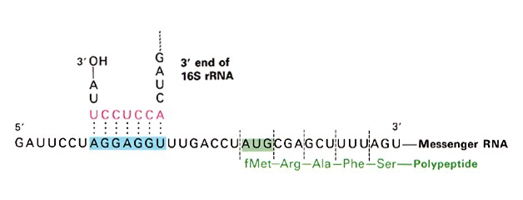
Notes:
zaporedja iniciacijskih mest za sintezo proteinov

Slide 4
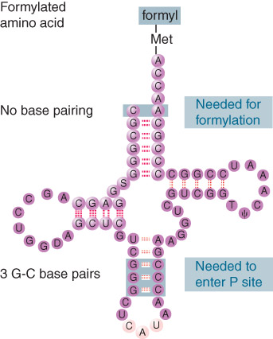
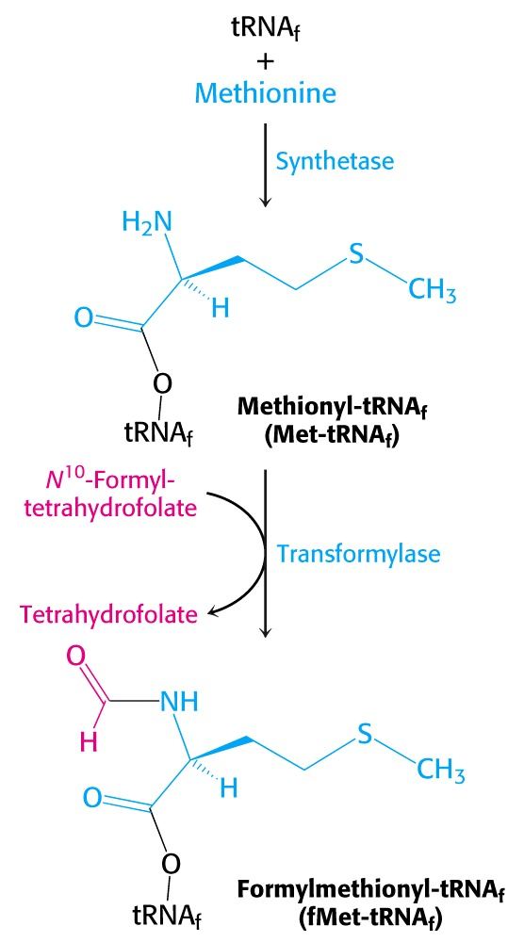
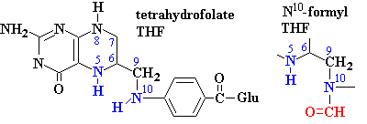
Notes:
sinteza formilmetionin-tRNA

Slide 5
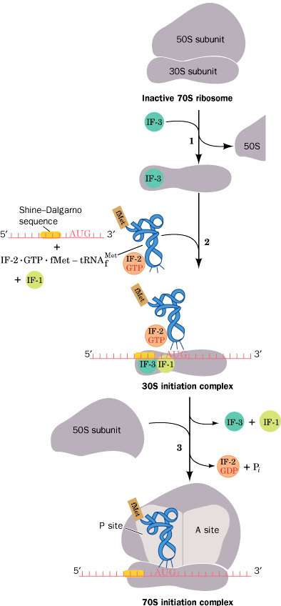
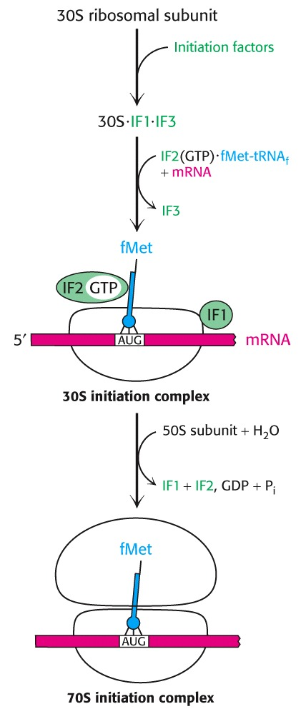
Notes:
iniciacija translacije pri prokariontih

Slide 6
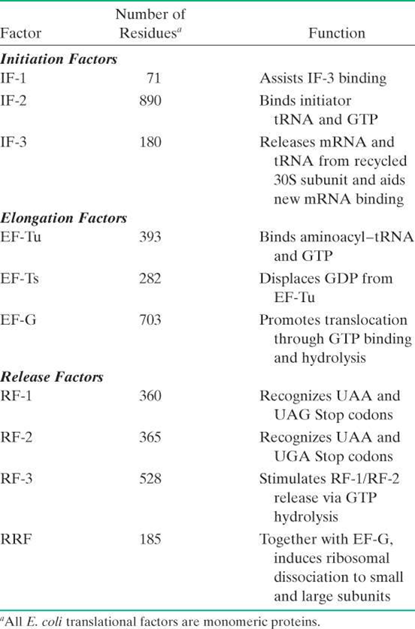
Topni proteinski faktorji pri sintezi proteinov E. coli
Notes:
iniciacija translacije pri prokariontih

Slide 7
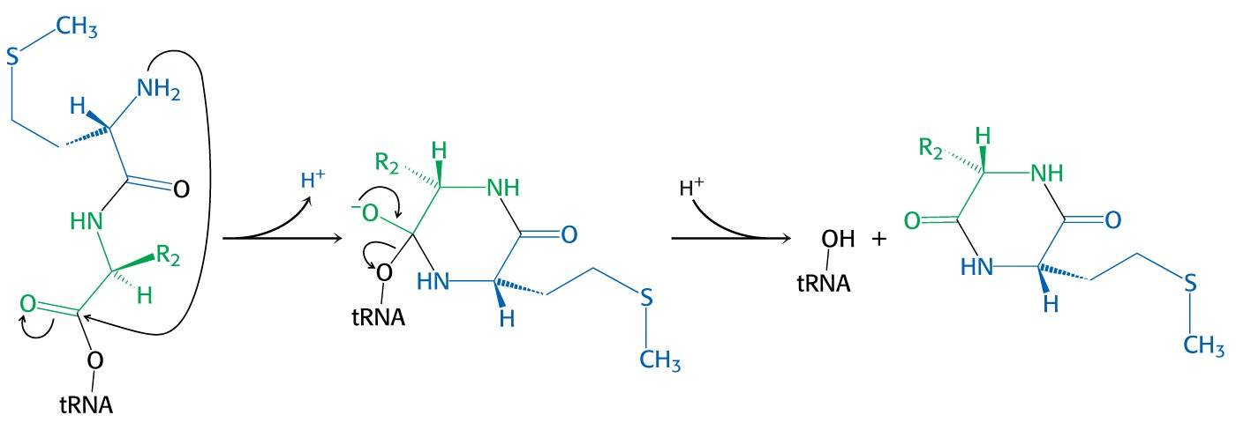
Kaj, če Met₁ ne bi bil formiliran…?
Notes:
Formilacija predstavlja blokado aminske skupine, tako da ne more napasti karbonilne skupine v estrski povezavi AA2-tRNA. Če bi se to zgodilo, bi nastal stabilen 6-členski obroč in translacija bi se ustavila.

Slide 8
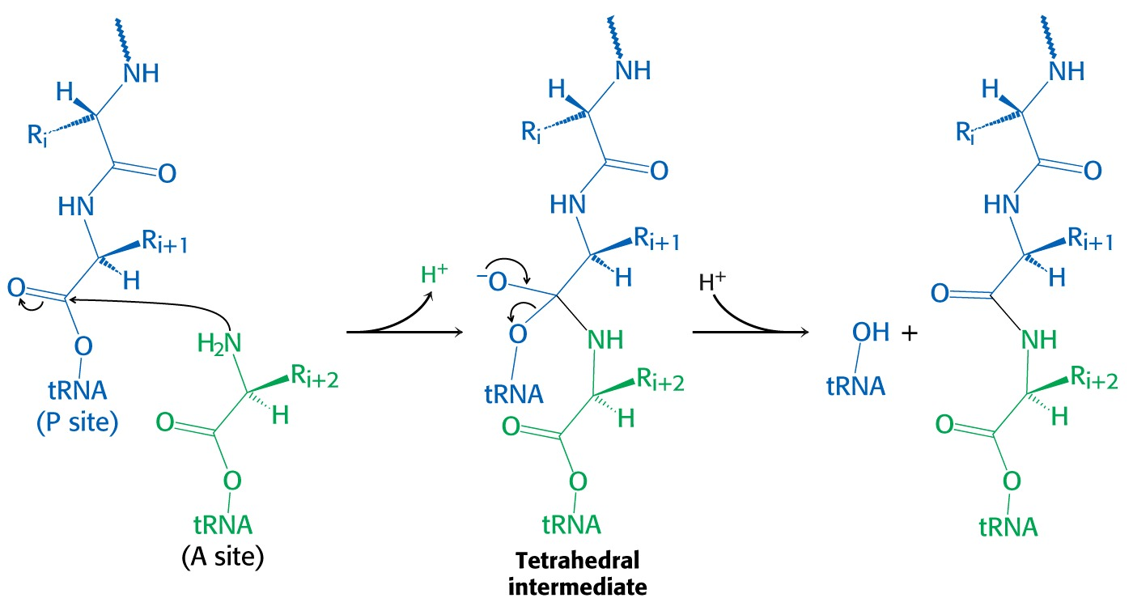

Slide 9
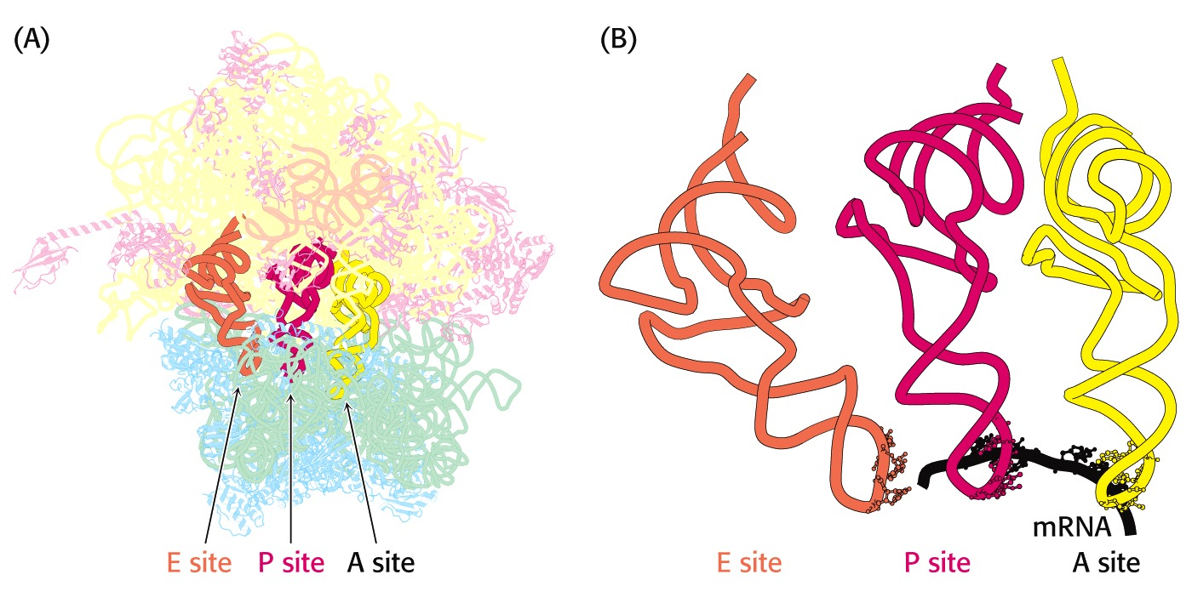
Notes:
vezavna mesta za tRNA na ribosomu

Slide 10
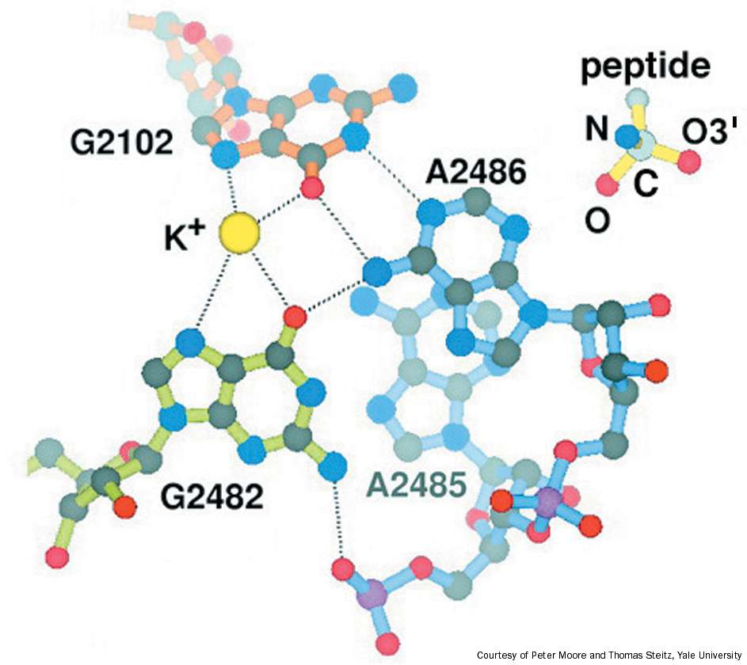
Aktivni center peptidiltransferaze.

Slide 11
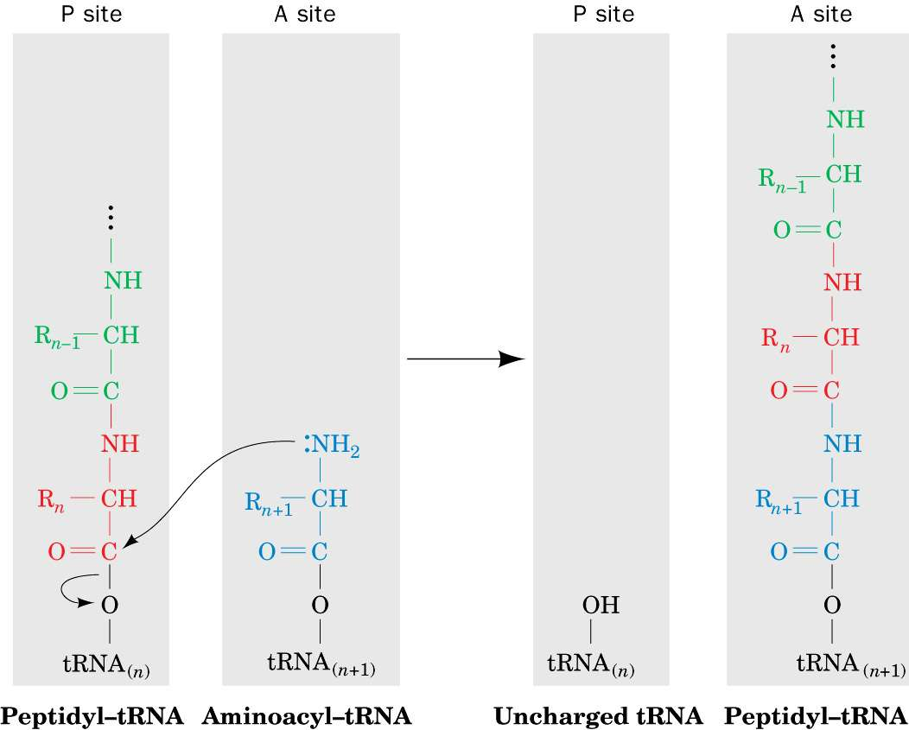
Nastanek peptidne vezi s posredovanjem ribosomske peptidiltrasferaze.

Slide 12
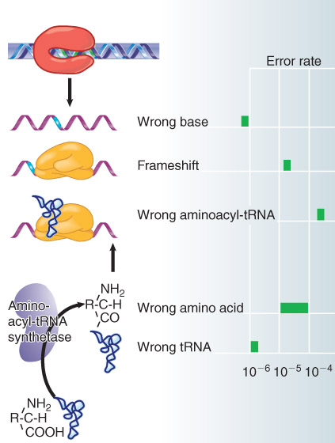

Slide 13
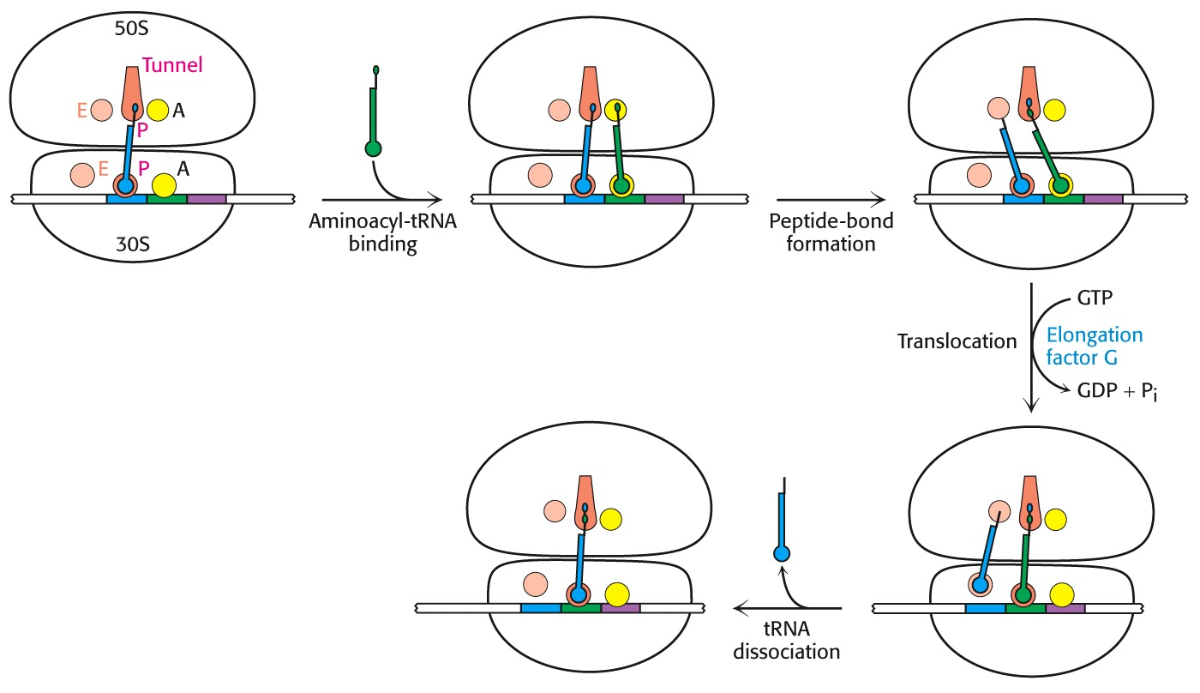
Notes:
mehanizem sinteze proteina

Slide 14
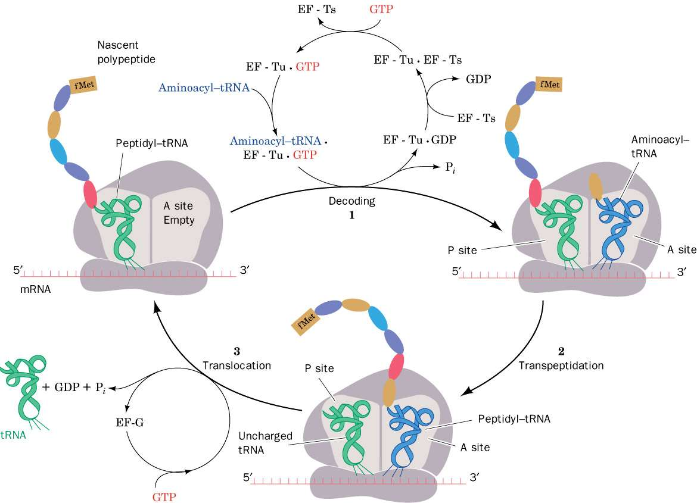
Shematski prikaz elongacije polipeptidne verige pri prokariontih.

Slide 15
Notes:
mehanizem translokacije

Slide 16
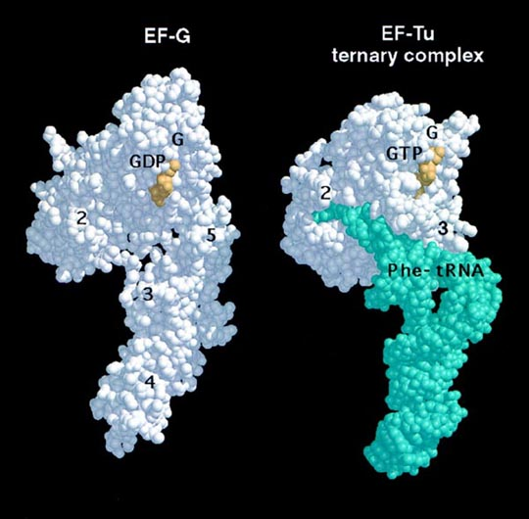

Slide 17
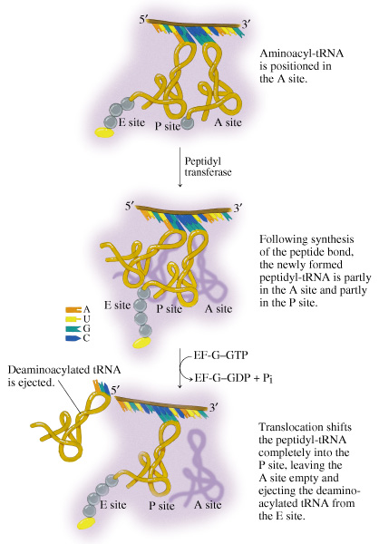
Notes:
1. The aminoacyl-tRNA is positioned in the A-site. 2. Following synthesis of the peptide bond, the newly formed peptidyl-tRNA is partly in the A site and partly in the P site. 3. Translocation shifts the peptidyl-tRNA completely into the P site, leaving the A site empty and ejecting the deamino-acylated tRNA from the E site.
A larger view of the ribosome, A and P sites is shown in Figure 22.15. The A and P sites with bound EF-Tu-GDP is shown in figure 22.21. The eukaryotic process involves an additional elongation factor.

Slide 18
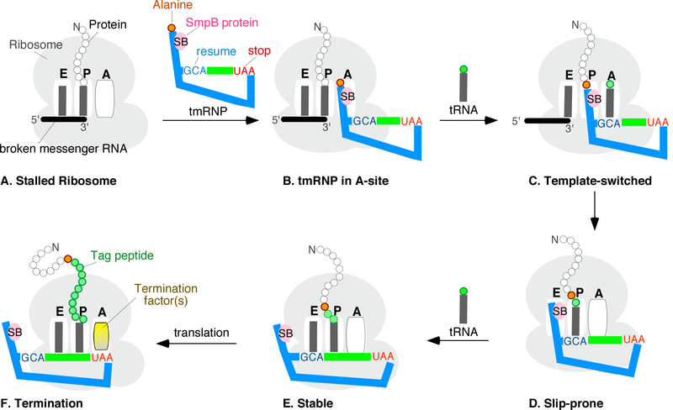
Dogajanje na ribosomu pri poškodovani mRNA:
Trans-translacija
Notes:
trans-Translation stages A through F. A ribosome with its RNA binding sites, designated E, P, and A, is stuck near the 3' end of a broken mRNA. The tmRNP binds to the A-site, allowing the ribosome to switch templates from the broken message onto the open reading frame of the tmRNA via the resume codon (blue GCA). Regular translation eventually resumes. Upon reaching the tmRNA stop codon (red UAA), a hybrid protein with a proteolysis tag (green beads) is released.

Slide 19
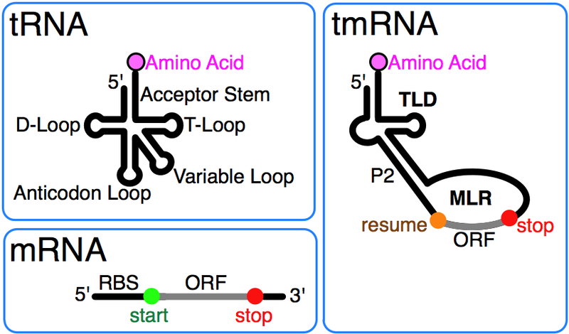
tmRNA = 10 Sa RNA = SsrA
Notes:
transfer messenger RNA pri prokariontih; TLD = tRNA-like domain, MLR = mRNA-like region; ORF zapisuje za oznako – peptid, ki usmeri produkt v razgradnjo

Slide 20
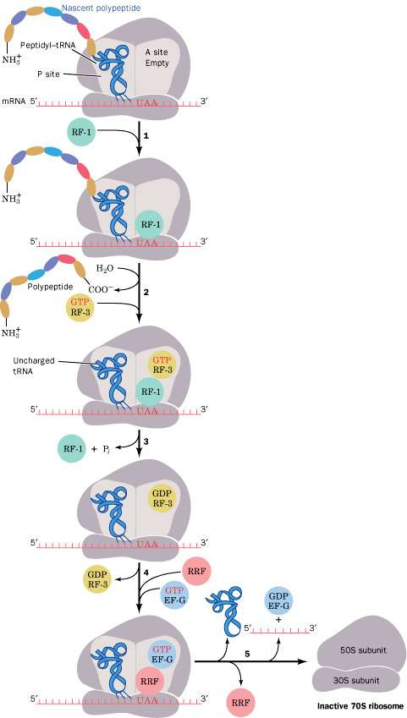
Terminacija pri E. coli
RF1: UAA, UAG
RF2: UAA, UGA
RRF: ribosome recycling factor
Notes:
Voet 4: RF-3 vstopa kot kompleks z GDP, ki se nato izmenja z GTP sočasno z ločitvijo RF-1 od ribosoma. Nato pride do hidrolize GTP v GDP, to pa sproži disociacijo RF-3 in vezavo RRF in EF-G.GTP.

Slide 21
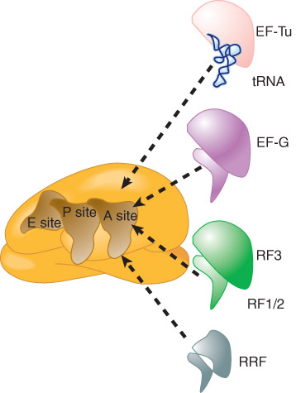
Molekulska mimikrija omogoča vezavo različnih transkripcijskih faktorjev na isto mesto v ribosomu

Slide 22
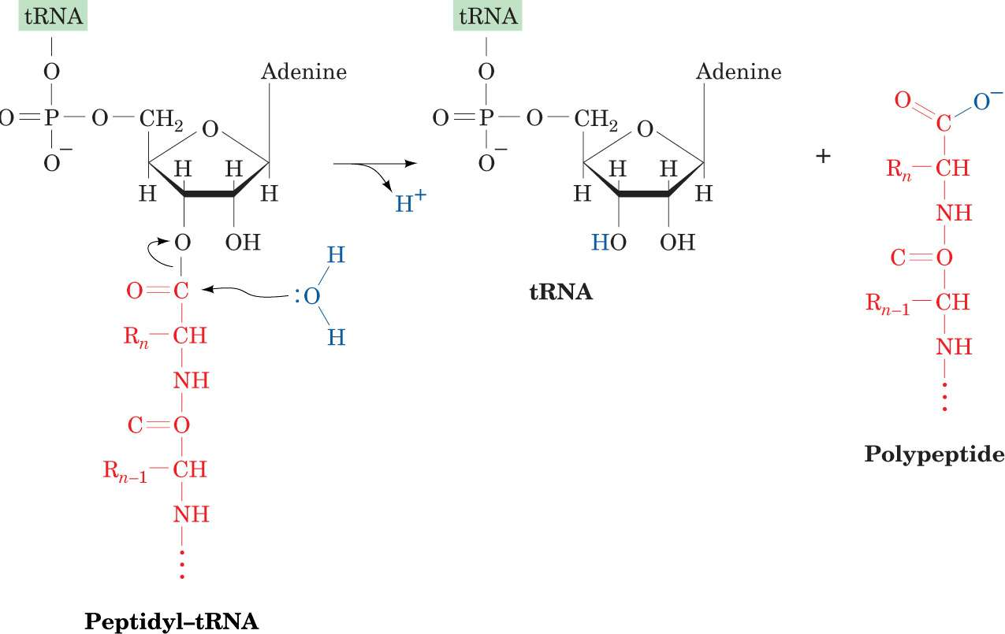
Hidrolitična sprostitev tRNA s končnega aminokislinskega ostanka.

Slide 24
Notes:
razlika med pro- in evkarionti na nivoju mRNA v območju začetka prevajanja

Slide 25
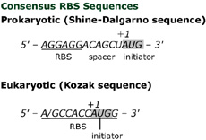
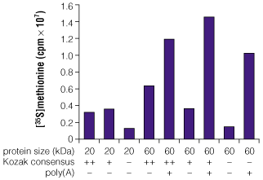
http://www.ambion.com/techlib/append/rbs_requirements.html
http://www.promega.com/enotes/features/0012/images/fe0009_fig4.gif

Slide 26
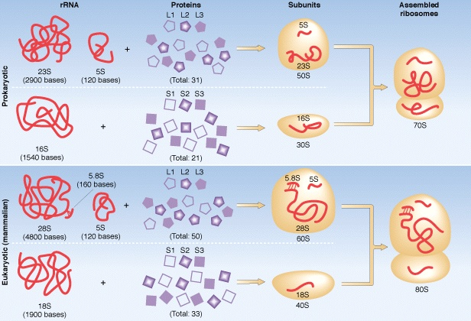

Slide 27
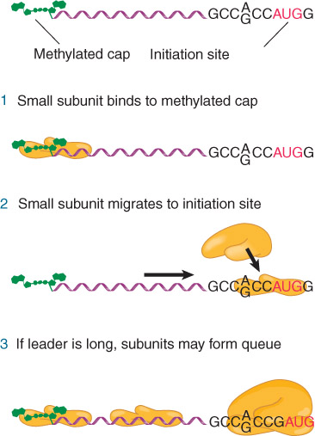

Slide 28
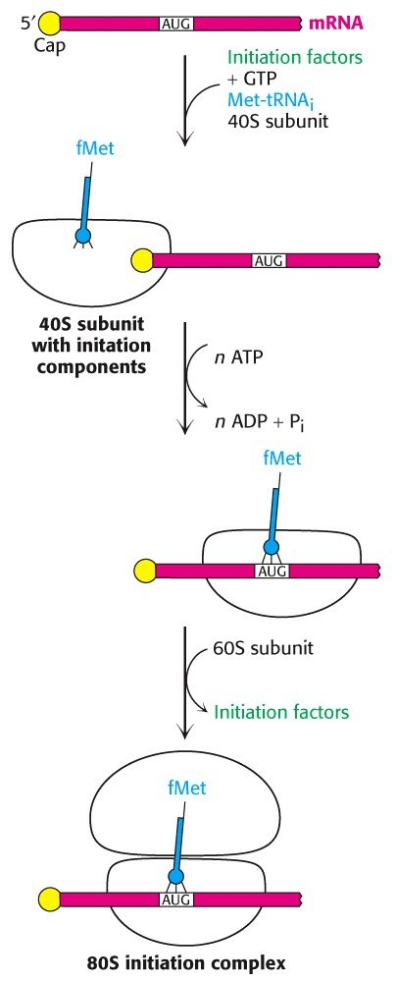
Notes:
iniciacija pri prokariontih in evkariontih - primerjava

Slide 29
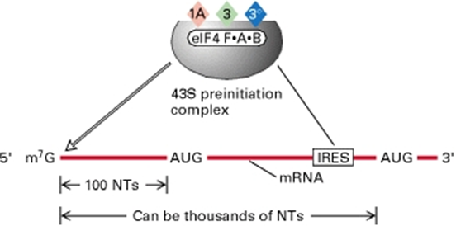
Sestavljanje prediniciacijskega kompleksa 43 S
IRES = notranje vstopno mesto za ribosom
(internal ribosomal entry site)
Notes:
In the first case, the 43S preinitiation complex binds to the 5′-cap structure (m7G) and then slides along the mRNA until it reaches an acceptable AUG start codon, usually within about 100 nucleotides (see Figure 4-39). Much less frequently, the preinitiation complex binds to an IRES within the mRNA sequence, far downstream of the 5′ end, and then scans downstream for an AUG start codon. (Nts = nucleotides.)

Slide 30
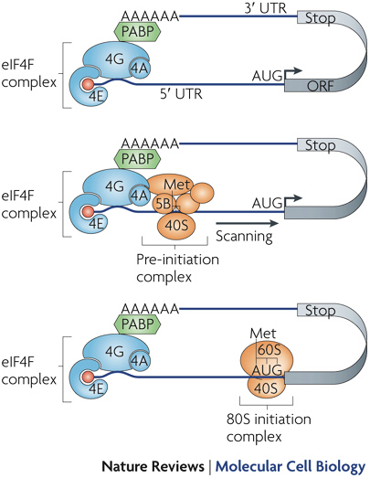
9, 971-980 (December 2008)
4E – vezava kape, 4A – RNA-helikaza, 4G – ogrodje, PABP – protein, ki se veže na poli-A
Notes:
Translation initiation (see figure) requires the association of the eukaryotic translation initiation factor-4F (eIF4F) complex (which consists of the cap-binding factor eIF4E (4E in figure), the RNA helicase eIF4A (4A) and the scaffolding protein eIF4G (4G)) with the methylated guanosine cap structure at the mRNA 5' end, and the subsequent recruitment of the 43S pre-initiation complex (which includes the 40S ribosomal subunit). Importantly, this recruitment is thought to be facilitated by the binding of eIF4G to the 3' polyadenine tail-binding protein (PABP) and the associated circularization of mRNA molecules. After scanning along the 5' UTR for an appropriate AUG start codon, the pre-initiation complex is then dissolved and the 60S ribosomal subunit joins the 40S subunit to form a translationally competent 80S ribosome. This process is facilitated by the factor eIF5B (5B) and initiates translation elongation.

Slide 32
Polisomi v svilnih žleznih celicah sviloprejke (elektronska mikroskopija).

Slide 33
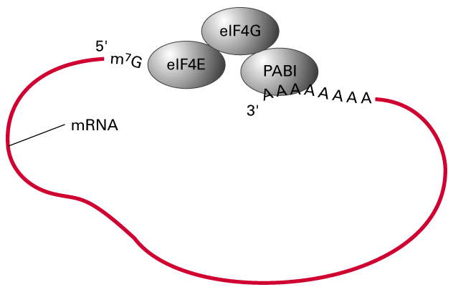
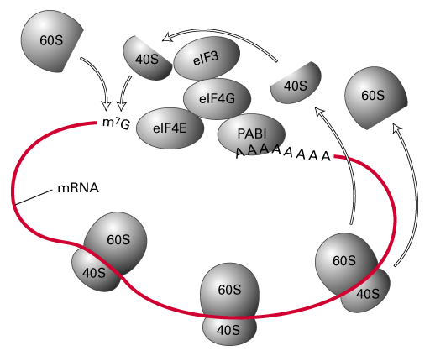
Protein PABI (vezavni protein za poli-A-rep I) skupaj z nekaterimi podenotami eIF4 poveže kapo in poli-A-rep in s tem cirkularizira mRNA. Ribosomi tako lažje vstopajo v naslednji cikel sinteze proteina.
Lodish et al.: Molecular Cell Biology, 4. izdaja, slika 4-42
Notes:
Figure 4-42. Model of protein synthesis on circular polysomes and recycling of ribosomal subunits. Multiple individual ribosomes can simultaneously translate a eukaryotic mRNA, shown here in circular form stabilized by interactions between proteins bound at the 3′ and 5′ ends. When a ribosome completes translation and dissociates from the 3′ end, the separated subunits can readily find the nearby 5′ cap (m7G) and initiate another round of synthesis. This rapid recycling of subunits on the same mRNA contributes to the formation of polysomes and increases the efficiency of translation.

Slide 34
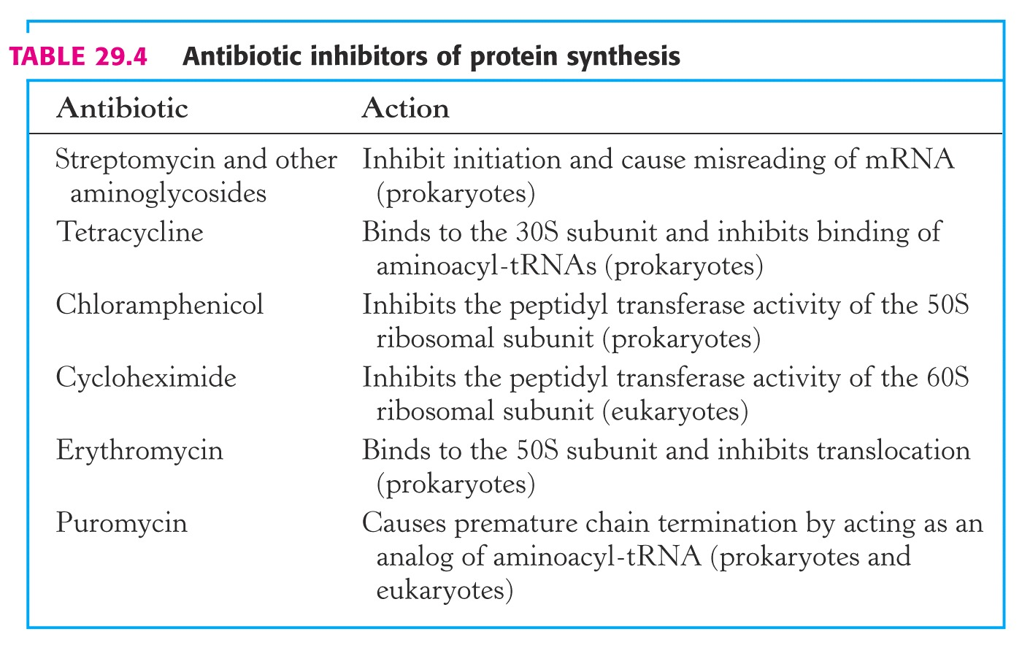

Slide 35
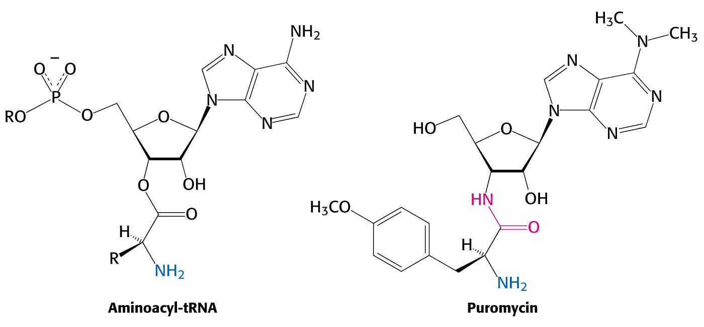
Notes:
antibiotik puromicin je po zgradbi podoben aminoacil-tRNA

Slide 36
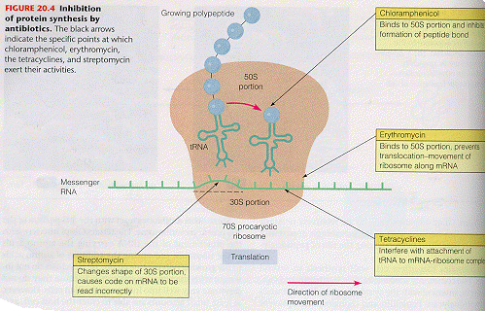

Slide 37
Neribosomska sinteza peptidov
- predvsem pri bakterijah in glivah
- predvsem za peptidne sekundarne metabolite
- peptidi so pogosto ciklični
- sintezo katalizirajo peptid-sintaze, ki delujejo neodvisno od RNA (NRPS)
- encimi so specifični za vsak posamezen peptid
- možna je vgradnja modificiranih aminokislin in D-aminokislin
- geni za NPRS enega peptida so pogosto organizirani kot en operon oz. grozd
- znanih je ~500 monomerov, ki jih NRPS lahko vgrajujejo
- razen aminokislin NRPS lahko vključujejo tudi mašč. kisline in alfa-hidroksi kisline

Slide 38
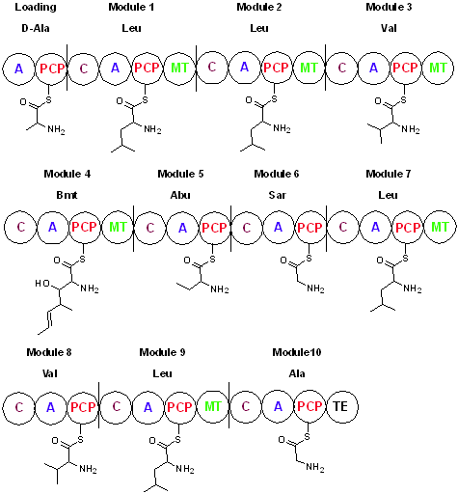
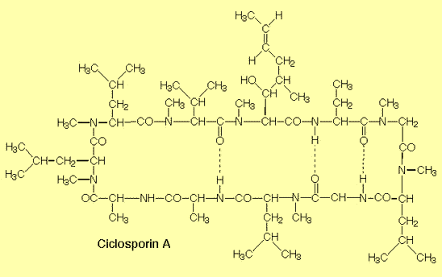
Ciklosporin: zgradba in biosinteza
Ciklosporin-sintetaza: 4 domene, 1,6 MDa
- organizirana po modulih
- vsak modul sestavlja več domen, povezanih z linkerji
- sinteza se zaključi s ciklizacijo in sprostitvijo produkta
Bmt = butenil-metil-treonin, Abu = L-alfa-aminomaslena kislina, Sar = sarkozin
Notes:
imunosupresorsko zdravilo iz talne glive;

Slide 39
Mehanizem delovanja:
1. aktivacija monomera (domena A)
2. rast verige (domena PCP [peptidyl carrier protein])
3. kondenzacija aminokislin (domena C)
4. sprostitev produkta (domena TE [tioesteraza])
Struktura modulov:
- sestavljeni iz več katalitičnih domen
- 3 domene so esencialne: A, PCP in C
- domena TE je samo v terminacijskem modulu
- znane so le strukture posameznih modulov

Slide 40
Energijske zahteve za ribosomsko sintezo proteina, ki ga sestavlja N aminokislinskih ostankov:
2N ATP za vezavo AK na tRNA (ATP -> AMP + PPi -> AMP + 2Pi)
1 GTP za iniciacijo translacije (IF2)
N-1 GTP za usmerjanje aa-tRNA v ribosom za N-1 pept. vezi (EF-Tu)
N-1 GTP za N-1 translokacijskih korakov (EF-G)
1 GTP za terminacijo (RF-3)
=========
4N
Za vgradnjo vsake aminokisline je potrebna cepitev 4 visokoenergijskih fosfatnih vezi. Vsaka taka cepitev sprosti ~40 kJ/mol → skupaj 160 kJ/mol za eno peptidno vez.
Če reakcija ne bi bila katalizirana, bi bil vložek energije samo ~20 kJ/mol.
Zakaj je sinteza peptidov na ribosomih tako energetsko potratna?
Zato, da lahko nastane natančno definirano zaporedje aminokislin.
Hitrost sinteze: 15 AK/s, usklajena s hitrostjo sinteze mRNA (45 nt/s).
Hartmut Luecke, UC Irvine

